Slide 1
Занятие 28
Что такое молния?
Задачи:
познакомить детей с понятиями «электричество», «электрический ток»;
сформировать основы безопасного обращения с электричеством;
объяснить причину образования молнии.

Slide 2
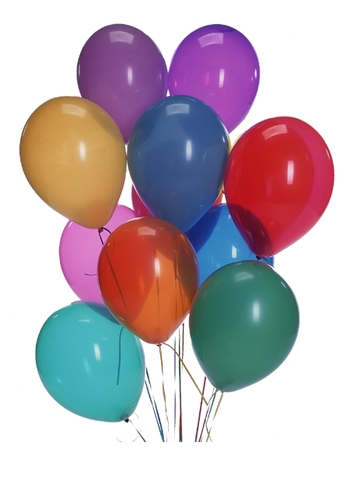
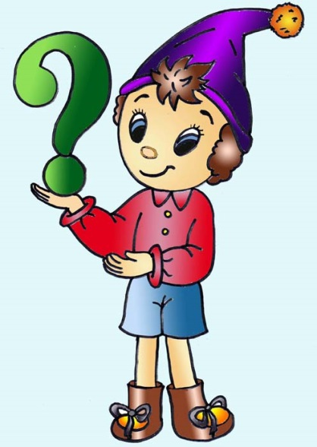
Это необычные шарики, они дрессированные.

Slide 3
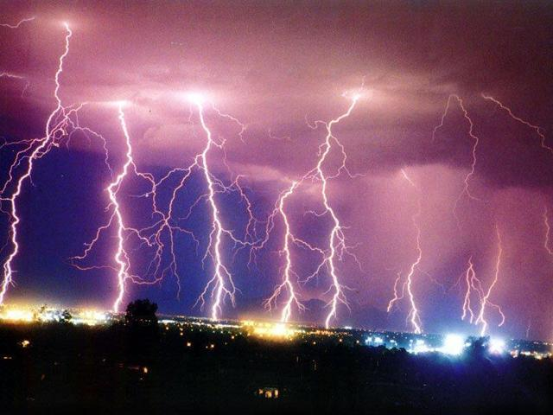
Стучит без рук,
Горит без огня.
Это гром и …

Slide 4
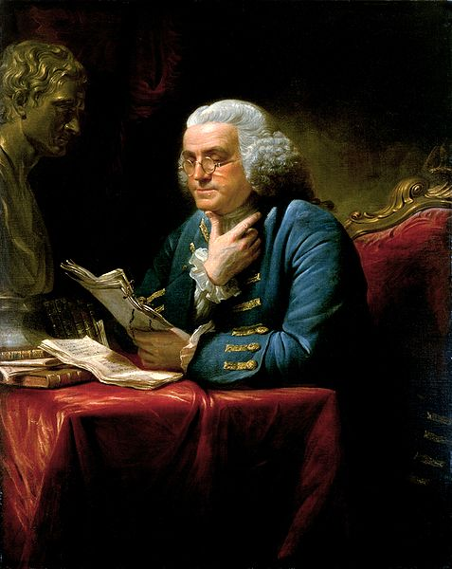
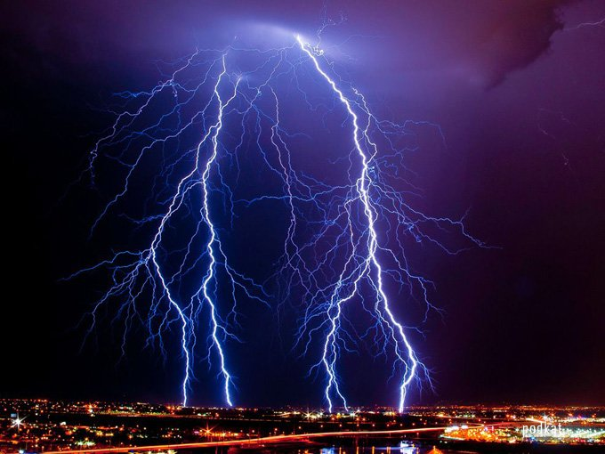
Американец Бенджамин Франклин в 1752 году доказал, что молния – это электрический разряд.

Slide 5
